Slide 1
Динамические структуры данных

Slide 2
Физическое представление данных
Структура данных — это программная единица, позволяющая хранить и обрабатывать какие либо связанные данные.
Используется для реализации каких либо абстрактных типов данных.
Структура данных определяет то, как данные будут размещены в памяти и соответственно время, необходимое для выполнения тех или иных операций над хранимыми данными.
АТД – List<T>
Структура данных - массив
АТД – Dictionary<T>
Структура данных – хеш-таблица с цепочками
Notes:
Как устроены коллекции внутри
Чтобы писать свои классы – коллекции, чтобы понимать как работают методы в стандартных коллекциях

Slide 3
Основные структуры данных
массив;
связный список (однонаправленный, двунаправленный, кольцевой);
двоичное (бинарное) дерево (ИСД, дерево поиска BST, АВЛ-дерево и т.д.) ;
хеш-структуры (прямая адресация, цепочки);
И т.д.
Notes:
идеально сбалансированного дерева поиск будет завершен за число шагов, которые не превышают высоту дерева или за О(log N)
АВЛ (Адельсон-Вельский и Ландис) -дерево=ИСД+BST

Slide 4
Массив
Массив ­ это конечная совокупность однотипных величин.
Массив занимает непрерывную область памяти и предоставляет прямой, или произвольный, доступ к своим элементам по индексу.
Память под массив выделяется до начала работы с ним и впоследствии не изменяется.
0 1 2 3 4 5 6 7
int [ ] mas=new int [8];
Notes:
Добавление и удаление элементов

Slide 5
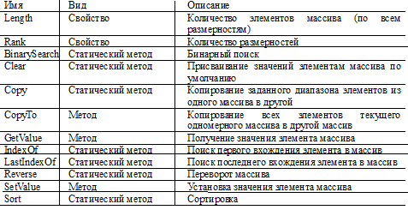
Массивы в С#
Все массивы в С# имеют общий базовый класс Array, определенный в пространстве имен System.
Notes:
В нем есть несколько полезных методов, упрощающих работу с массивами, например, методы получения размерности, сортировки и поиска.
АТД

Slide 6
Связный список
Связный список - это структура данных состоящая из узлов, каждый из которых содержит собственные данные и одну или две ссылки на следующие и/или предыдущие узлы списка.
Расположение элементов списков в памяти компьютера не совпадает с расположением элементов в списке.
Операции добавления и удаления элементов из списка не требуют выделения памяти сразу под всю структуру данных.
Notes:
реализация

Slide 7
Динамические структуры данных в С#
C++
C#
Ссылочный тип данных
struct point
{
int data;
point *next;
};
class Point
{
int data;
Point next;
}
ссылка

Slide 8
Null и ссылочные типы
Начиная с версии C# 8.0 в язык была введена концепция ссылочных nullable-типов и nullable-контекста, в котором можно использовать ссылочные nullable-типы.
Для nullable-контекста характерны следующие особенности:
Переменную ссылочного типа следует инициализировать конкретным значением, ей не следует присваивать значение null
Переменной ссылочного nullable-типа можно присвоить значение null, но перед использование необходимо проверять ее на значение null.
Notes:
начиная с версии C# 8.0 в язык была введена концепция ссылочных nullable-типов (nullable reference types) и nullable aware context - nullable-контекст, в котором можно использовать ссылочные nullable-типы.
При этом подобные ссылочные типы, которые допускают присвоение значения null, доступно только в nullable-контексте.

Slide 9
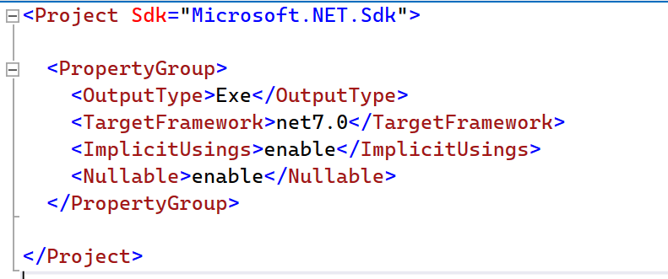
Null и ссылочные типы
nullable-контекст - это опция, которой мы можем управлять.
Nullable - контекст
Notes:
начиная с версии C# 8.0 в язык была введена концепция ссылочных nullable-типов (nullable reference types) и nullable aware context - nullable-контекст, в котором можно использовать ссылочные nullable-типы.
При этом подобные ссылочные типы, которые допускают присвоение значения null, доступно только в nullable-контексте.
Для nullable-контекста характерны следующие особенности:
Переменную ссылочного типа следует инициализировать конкретным значением, ей не следует присваивать значение null
Переменной ссылочного nullable-типа можно присвоить значение null, но перед использование необходимо проверять ее на значение null.

Slide 10
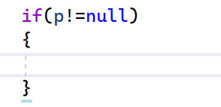
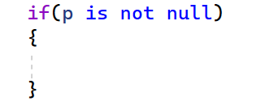
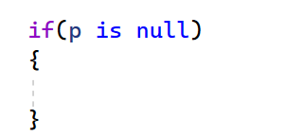
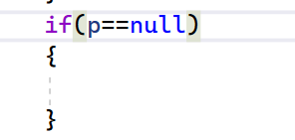
Проверка на null

Slide 11


Условный null

Slide 12
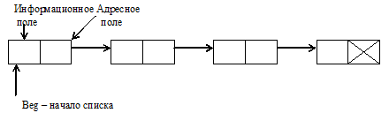
Линейный однонаправленный список
class ИмяТипа
{
// поле любого, ранее объявленного или стандартного типа
информационное поле;
// адрес следующего элемента списка
адресное поле;
}
Notes:
реализация

Slide 13
Линейный однонаправленный список
class Point
{
//информационное поле
int data;
//адресное поле
Point next;
}
class Person
{
//информационное поле
string name; //информационное поле
int age;
//адресное поле
Person next;
}

Slide 14
Линейный однонаправленный список
Над списками можно выполнять следующие операции:
начальное формирование списка (создание первого элемента);
добавление элемента в конец списка;
добавление элемента в начало списка;
поиск элемента с заданным ключом;
удаление элемента с заданным ключом;
удаление элемента с заданным номером;
добавление элемента с заданным номером;
и т. д.

Slide 15
Создание элемента списка
class Point
{
//информационное поле
public int data;
//адресное поле
public Point next;
//конструктор без параметров
public Point() {
data=0;
next=null;
}
//конструктор с параметрами
public Point(int d) {
data=d;
next=null;
}
public override string ToString()
{
return data + " ";
}
}

Slide 16
Создание списка из n элементов
static Random rnd = new Random();
//формируем 1-ый элемент
static Point MakePoint(int d)
{
Point p = new Point(d);
return p;
}
//добавляем элементы в начало
static Point MakeList(int size)
{
if (size == 0) return null;
//формируем инф. поле с помощью ДСЧ
int info = rnd.Next(0, 11);
//формируем первый элемент
Console.WriteLine($"The element {info} is adding...");
Point beg = MakePoint(info);
//добавляем в начало остальные элементы
for (int i = 1; i < size; i++)
{
info = rnd.Next(0, 11);
Console.WriteLine($"The element {info} is adding...");
Point p = MakePoint(info);
p.next = beg;
beg = p;
}
return beg;
}
p
beg
p.next = beg;

Slide 17
Создание списка из n элементов
static Point MakeListToEnd(int size) //добавление в конец
{
if (size == 0) return null;
int info = rnd.Next(0, 11);
Console.WriteLine($"The element {info} is adding...");
Point beg = MakePoint(info);
Point r = beg;
for (int i = 1; i < size; i++)
{
info = rnd.Next(0, 11);
Console.WriteLine($"The element {info} is adding...");
Point p = MakePoint(info);
r.next = p;
r = p;
}
return beg;
}
beg
r
r.next = p;
p

Slide 18
Перебор элементов списка
static bool IsEmpty(Point beg)
{
return beg==null;
}
static void ShowList(Point beg)
{
//проверка наличия элементов в списке
if (IsEmpty())
{
Console.WriteLine("The List is empty");
return;
}
Point p = beg;
while (p!=null)
{
Console.Write(p);
p = p.next;
}
Console.WriteLine();
}

Slide 19
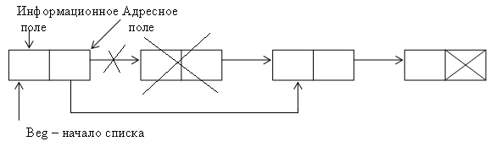
Удаление элемента с заданным номером
Point p = beg;
for (int i = 1; i < number - 1 && p.next != null; i++)
p = p.next;
if (p.next == null)
{
Console.WriteLine("Error! ");
return beg;
}
p.next = p.next.next;
Console.WriteLine("The element is deleting...");
return beg;
}
static Point DelElement(Point beg, int number)
{
if (IsEmpty())//пустой список
{
Console.WriteLine("Error! ");
return null;
}
if (number == 1)
{
beg = beg.next;
return beg;
}

Slide 20
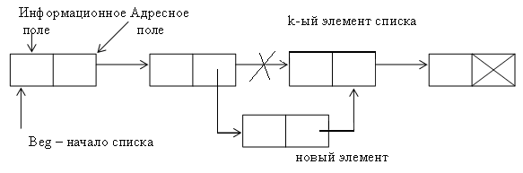
Добавление элемента с заданным номером
static Point AddPoint(Point beg, int number)
{
Random rnd = new Random();
int info = rnd.Next(10, 100);
Console.WriteLine("The element {0} is adding...", info);
Point NewPoint = MakePoint(info);
if (IsEmpty())
{
beg = MakePoint(info);
return beg;
}
if (number == 1) //первый элемент
{
NewPoint.next = beg;
beg = NewPoint;
return beg;
}
Point p = beg;
for (int i = 1; i < number-1 && p != null; i++)
p = p.next;
if (p == null)
{
Console.WriteLine("Error! ");
return beg;
}
NewPoint.next = p.next;
p.next = NewPoint;
return beg;
}
Notes:
КУД лаб 12

Slide 21
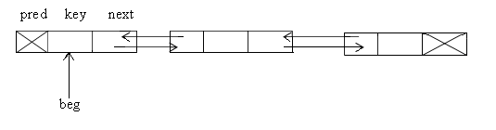
Двунаправленные списки
public Point(int d)
{
data = d;
next = null;
pred = null;
}
public override string ToString()
{
return data + " ";
}
}
class Point
{
public int data;
public Point next, pred;
public Point()
{
data = 0;
next = null;
pred = null;
}
Notes:
КУД лаб 12

Slide 22
Лабораторная работа №12
Задание 1
Сформировать двунаправленный список, в информационное поле записать объекты из иерархии классов лабораторной работы №10.
Распечатать полученный список.
Выполнить обработку списка в соответствии с заданием.
Распечатать полученный список.
Выполнить клонирование списка, показать что под объекты, хранящиеся в информационном поле выделена разная память
Удалить список из памяти.
Методические указания
Интерфейс реализовать в виде текстового меню.
Структуры данных (список, дерево, хеш-таблицу) в 1, 2, 3 заданиях реализовать как обобщенный класс.

Slide 23
Клонирование коллекции
p
info
next
info
next
info
null
Person p
Person p
Person p
clone
info
next
info
next
info
null
clone.info=p.info; //поверхностное копирование
clone.info=p.info.Clone(); //глубокое копирование
clone.info=new Point(p.info); //глубокое копирование
Notes:
Подводные камни

Slide 24
Хеш-таблицы
Хеш-таблица — это структура данных, реализующая интерфейс ассоциативного массива, она позволяет хранить пары (ключ, значение) и выполнять три операции:
операцию добавления новой пары,
операцию поиска,
операцию удаления пары по ключу.
Существуют два основных варианта хеш-таблиц:
с цепочками,
открытой адресацией.
Notes:
2 задача без пар
Коллекция с парами - +1 балл

Slide 25
Хеш-таблица
Выполнение операции в хеш-таблице начинается с вычисления хеш-функции от ключа.
Получающееся хеш-значение i = hash(key) играет роль индекса в массиве H.
Ситуация, когда для различных ключей получается одно и то же хеш-значение, называется коллизией.

Slide 26
Хеш-таблица с цепочками
Хеш-таблица – это структура данных представляющая собой комбинацию массива и списков.
0
00
1
2
11
02
20
3
13
4
5
23
05
Notes:
Каждый элемент массива представляет собой указатель на начало списка.
При помещении элемента в структуру сначала вычисляется хеш-функция и в зависимости от полученного результата элемент помещается в один из списков, полученное значение является индексом массива.
Число хранимых элементов делённое на размер массива (число возможных значений хэш-функции) называется коэффициентом заполнения хэш-таблицы

Slide 27
class LPoint
{
public int key;
public string value;
public LPoint next;
static Random rnd = new Random();
public LPoint(string s)
{
value = s;
key = GetHashCode();
next = null;
}
public override string ToString()
{
return key + ":" + value.ToString();
}
public override int GetHashCode()
{
int code = 0;
foreach (char c in value)
code += (int)c;
return code;
}
}

Slide 28
class HTable
{
public LPoint[] table;
public int Size;
public HTable(int size=10)
{
Size = size;
table = new LPoint[Size];
}
public bool Add (string s)
{
LPoint point = new LPoint(s);
if (s == null) return false;
int index = Math.Abs(point.GetHashCode()) % Size;
if (table[index] == null) table[index] = point;
else
{
LPoint cur = table[index];
if (string.Compare (cur.ToString(), point.ToString()) == 0)
return false;
while (cur.next != null)
{
if (string.Compare (cur.ToString(), point.ToString()) == 0)
return false;
cur = cur.next;
}
cur.next = point;
}
return true;
}

Slide 29
public void Print()
{
if (table == null) { Console.WriteLine("Таблица пустая!"); return; }
for (int i = 0; i < Size; i++)
{
if (table[i] == null) Console.WriteLine(i + " : ");
else{
Console.Write(i + " : ");
LPoint p = table[i];
while (p != null) {
Console.Write(p.ToString() + "\t");
p = p.next;
}
Console.WriteLine();
}
}
}

Slide 30
public bool FindPoint(string str)
{
LPoint lp = new LPoint(str);
int code = Math.Abs(lp.GetHashCode()) % Size;
if (String.Compare (table[code].value, str) == 0) return true;
lp = table[code];
while (lp != null)
{
if (string.Compare (lp.value, str) == 0)
return true;
lp = lp.next;
}
return false;
}

Slide 31
static void Main(string[] args)
{
string[] arr = new string[22];
arr[0] = "aaa";
arr[1] = "aab"; arr[2] = "aba";
arr[3] = "baa"; arr[4] = "abb";
arr[5] = "bba"; arr[6] = "aac";
arr[7] = "caa"; arr[8] = "aca";
arr[9] = "abc"; arr[10] = "bca";
arr[11] = "acc"; arr[12] = "cca";
arr[13] = "bcb"; arr[14] = "bbc";
arr[15] = "ccb"; arr[16] = "bbb";
arr[17] = "ccc"; arr[18] = "acb";
arr[19] = "cba"; arr[20] = "ccb";
arr[21] = "acc";
HTable ht = new HTable();
foreach (string s in arr)
ht.Add(s);
ht.Print();
string findStr;
do
{
Console.WriteLine("Введите строку для поиска");
findStr = Console.ReadLine();
if (findStr == "end") continue;
if (ht.FindPoint(findStr)) Console.WriteLine("Строка найдена");
else Console.WriteLine("Строка не найдена");
} while (findStr != "end");

Slide 32
if (lp.next!=null)
{
str=lp.next.value;
lp.next = lp.next.next;
return str;
}
return null;
}
}
public string DelPoint(string str)
{
LPoint lp = new LPoint(str);
int code = Math.Abs(lp.GetHashCode()) % Size;
lp = table[code];
if (table[code] == null) return null;
if (table[code]!=null && String.Compare (table[code].value, str) == 0)
{
lp = table[code];
table[code] = table[code].next;
return lp.value;
}
while (lp.next != null && (string.Compare(lp.next.value, str) != 0))
lp = lp.next;

Slide 33
Хеш-таблица с прямой адресацией
индекс | Ключ | Хеш-код
1
2
3
4
5
6 | abc | 1+2+3=6
7
8
9 | bcd | 2+3+4=9
10 | cbe | 3+2+5=10
11 | dbc | 4+2+3=9
12
Коллизия:
Ищем первую свободную ячейку
Используем несколько формул для вычисления хеш-кода:
Hk(key) = [GetHash(key) + k * (1 + (((GetHash(key) >> 5) + 1) % (hashsize –1)))] % hashsize
Коллизия!!!
loadFactor =72%, оптимальный коэффициент загрузки таблицы
1 доп. балл за удаление элементов с коллизиями
Notes:
Коэффициент загрузки оказывает влияние на общий размер хеш-таблицы и ожидаемое количество просмотров, необходимое при возникновении коллизии.
Более высокий коэффициент загрузки, который позволяет иметь относительно плотную хеш-таблицу, требует меньше памяти, но большего числа просмотров при возникновении коллизии, чем разреженная хеш-таблица.
Коллизия:
Ищем первую свободную ячейку
Используем несколько формул для вычисления хеш-кода: Hk(key) = [GetHash(key) + k * (1 + (((GetHash(key) >> 5) + 1) % (hashsize –1)))] % hashsize
Повторное хеширование(rehashing):
Пусть имеется набор различных хеш-функций H1 ... Hn, и при вставке или извлечении элемента из хеш-таблицы первоначально используется функция H1.
Если это приводит к коллизии, то производится попытка использования хеш-функции H2 и так далее вплоть до Hn при необходимости.

Slide 34
Лабораторная работа №12
Задание 2
Создать хеш-таблицу и заполнить ее элементами из иерархии классов лабораторной работы №10.
Выполнить поиск элемента в хеш-таблице
Удалить найденный элемент из хеш-таблицы.
Выполнить поиск элемента в хеш-таблице
Показать, что будет при добавлении элемента в хеш-таблицу, если в таблице уже находится максимальное число элементов (для метода открытой адресации, для метода цепочек просто показать добавление в таблицу).
Методические указания
Интерфейс реализовать в виде текстового меню.
Структуры данных (список, дерево, хеш-таблицу) в 1, 2, 3 заданиях реализовать как обобщенный класс.

Slide 35
Бинарное дерево
Бинарное дерево ­ это динамическая структура данных, состоящая из узлов, каждый из которых содержит помимо данных не более двух ссылок на различные бинарные поддеревья.
5
корень
2
9
лист
6
11
лист
лист

Slide 36
Бинарные деревья
Корень
class Point
{
public int data;
public Point left, right;
public Point(int d=0)
{
data = d;
left = null;
right = null;
}
public override string ToString()
{
return data + " ";
}
}
5
Предок
3
null
null
7
Потомок
null
1
null
Лист
null
9
null
Лист

Slide 37
Бинарные деревья
Высота дерева определяется количеством уровней, на которых располагаются узлы.
Если дерево организовано таким образом, что для каждого узла все ключи его левого поддерева меньше ключа этого узла, а все ключи его правого поддерева - больше называется деревом поиска. Одинаковые ключи не допускаются.
В идеально сбалансированном дереве количество узлов в справа и слева отличается не более, чем на единицу
Notes:
ИСД – балансировка по высоте

Slide 38
Какие еще бывают деревья
Идеально-сбалансированное
Дерево поиска
АВЛ – дерево
Красно-черное дерево
1 доп. балл
Notes:
Если дерево организовано таким образом, что для каждого узла все ключи его левого поддерева меньше ключа этого узла, а все ключи его правого поддерева - больше называется деревом поиска. Одинаковые ключи не допускаются.
В идеально сбалансированном дереве количество узлов в справа и слева отличается не более, чем на единицу
АВЛ - придуманы 1962 году советскими учеными Адельсон-Вельским и Ландисом. ИСД +Д. поиска
Особенностью АВЛ-дерева является то, что оно является сбалансированным в следующем смысле: для любого узла дерева высота его правого поддерева отличается от высоты левого поддерева не более чем на единицу.
АВЛ-дерево — сбалансированное по высоте двоичное дерево поиска: для каждой его вершины высота её двух поддеревьев различается не более чем на 1. То есть, по сути - идеально сбалансированное дерево.
Красно-черное дерево - еще один вид самобалансирующихся деревьев, только дерево не идеально, а "примерно" сбалансированно. В каждую вершину добавляется еще одно поле - бит, отвечающий цвету (красный или черный). С помощью этого поддерживаются следующие свойства: 1. Узел либо красный, либо чёрный. 2. Корень — чёрный. 3. Все листья — черные. 4. Оба потомка каждого красного узла — черные. 5. Всякий простой путь от данного узла до любого листового узла, являющегося его потомком, содержит одинаковое число черных узлов. Эти ограничения реализуют критическое свойство красно-черных деревьев: путь от корня до самого дальнего листа не более чем в два раза длиннее пути от корня до ближайшего листа. Разница. Так как в идеально сбалансированном дереве много ресурсов тратится на поддержание сбалансированности, рекомендуется использовать его в ситуации, когда вставка/удаление происходит существенно реже считывания. Красно-черные деревья, наоборот, тратят меньше ресурсов на поддержание сбалансированности (хотя здесь тоже есть перебалансировка), и их лучше использовать, когда вставка и чтение проиходят примерно с одинаковой частотой. Именно на основе красно-черных деревьев основываются большинство реализаций set и map из STL.

Slide 39
Бинарные деревья
Дерево можно определить как рекурсивную структуру, в которой каждый элемент является:
либо пустой структурой;
либо элементом, с которым связано конечное число поддеревьев.
Действия с рекурсивными структурами удобнее всего описываются с помощью рекурсивных алгоритмов.

Slide 40
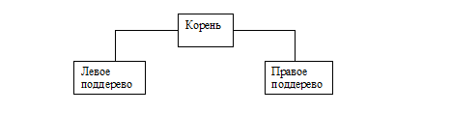
Бинарные деревья
На этом дереве можно определить три метода упорядочения:
Слева направо: Левое поддерево – Корень – Правое поддерево;
Сверху вниз: Корень – Левое поддерево – Правое поддерево;
Снизу вверх: Левое поддерево – Правое поддерево – Корень.

Slide 41
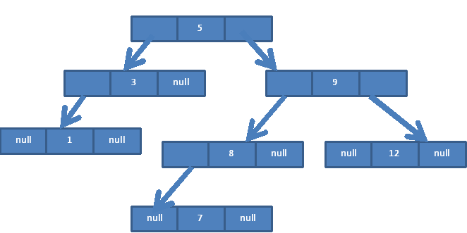
Обход слева направо (рекурсия)
void Run(Point p)
{
if(p!=null)
{
Run(p.left);
<обработка p.data>
Run(p.right);
}

Slide 42
Обход сверху вниз (рекурсия)
void Run(Point p)
{
if(p!=null)
{
<обработка p.data>
Run(p.left);
Run(p.right); }

Slide 43
Обход снизу вверх (рекурсия)
void Run(Point p)
{
if(p!=null)
{
Run(p.left);
Run(p.right); <обработка p.data>
}

Slide 44
Итеративные обходы
if(root!=null)
{
inS.Push(root);
while(inS.Count>0)
{
temp=inS.Pop();
outS.Push(temp);
if(temp.left!=null) inS.Push(temp.left);
if(temp.right!=null) inS.Push(temp.right);
}
while(outS.Count>0)
{
item=outS.Pop();
<обрботка item>
}
inS
outS
1
1
7
3
12
7
8
8
9
12
3
9
5
5
Ссылки!!!
Notes:
Поиск в глубину
Что будет если стек заменить на очередь? (поиск в ширину)

Slide 45
Формирование идеально сбалансированного дерева (рекурсия)
//вспомогательная функция для ввода информации
static int GetInfo()
{
int info = rnd.Next(0, 100);
Console.WriteLine("The element {0} is adding...", info);
return info;
}
static Point IdealTree(int size, Point p)
{
Point r;
int nl, nr;
if(size==0){p=null;return p;}
nl=size/2; nr=size-nl-1;
int d = GetInfo();
r = new Point(d);
r.left=IdealTree(nl,r.left);
r.right=IdealTree(nr,r.right);
return r;
}

Slide 46
Печать дерева по уровням
static void ShowTree(Point p, int l)
{
if(p!=null)
{
ShowTree(p.left,l+3);
for (int i = 0; i < l; i++)
Console.Write(" ");
Console.WriteLine(p.data);
ShowTree(p.right,l+3);
}
}
static void Main(string[] args)
{
int size = 5;
Point idTree=null;
idTree= IdealTree(size, idTree);
ShowTree(idTree, 3);
}

Slide 47
Дерево поиска
При формировании дерева поиска нужно учитывать упорядоченность элементов в таком дереве, т. е. добавление элемента с ключом больше текущего осуществляется в правое поддерево, а меньше текущего – в левое. Ключи не дублируется,

Slide 48
Формирование дерева поиска
static Point MakePoint(int d)
{
Point p=new Point(d);
return p;
}
static Point Add(Point root, int d)
{
Point p = root;
Point r = null;
bool ok = false;
while (p!=null && !ok)
{
r = p;
if (d == p.data) ok = true; else
if (d < p.data) p = p.left;
else p = p.right;
}
if (ok) return p;
Point NewPoint = MakePoint(d);
if (d < r.data) r.left = NewPoint;
else r.right = NewPoint;
return NewPoint;
}
Notes:
Это добавление
Удаление

Slide 49
Удаление элемента из дерева
Случай 1: У узла нет дочерних узлов => удаляем узел.
Случай 2: У узла есть левый дочерний узел => заменяем узел на левого потомка.
Случай 2: У узла есть правый дочерний узел=> заменяем узел на правого потомка.
Случай 3: У узла есть оба дочерних узла => найдем в правом поддереве минимальный элемент и переместим его на место удаляемого.
Случай 3
Случай 1
Случай 2
1 доп. балл
Notes:
Самостоятельно!!!

Slide 50
Лабораторная работа №12
Задание 3
Сформировать идеально сбалансированное бинарное дерево, в информационное поле записать объекты из иерархии классов лабораторной работы №10.
Распечатать полученное дерево.
Выполнить обработку дерева в соответствии с заданием, вывести полученный результат.
Преобразовать идеально сбалансированное дерево в дерево поиска. Информационное поле склонировать.
Распечатать полученное дерево.
Удалить дерево из памяти.
Методические указания
Интерфейс реализовать в виде текстового меню.
Структуры данных (список, дерево, хеш-таблицу) в 1, 2, 3 заданиях реализовать как обобщенный класс.

Slide 51
Интерфейсы .NET (System.Collection)
IEnumerator
IComparer
CompareTo
IEnumerable
IDictionaryEnumerator
Keys, Values, Add, Clear, Contains, CopyTo, Remove
IList
ICollection
IDictionary
Item[], Insert, IndexOf, RemoveAt
Count, CopyTo,
Add, Clear, Contains, Remove,
IsReadOnly
Notes:
IComparer - позволяет сравнивать два объекта.
IEnumerable - возвращает интерфейс IEnumerator для указанного объекта IEnumerator, используется для поддержки оператора foreach для коллекции.
ICollection - определяет общие характеристики для коллекции.
IList - представляет неуниверсальную коллекцию объектов, к каждому из которых можно получить индивидуальный доступ по индексу.
IDictionary - представляет неуниверсальную коллекцию пар «ключ-значение». Каждый элемент коллекции является парой "ключ-значение", хранящейся в объекте DictionaryEntry. Каждая пара должна иметь уникальный ключ.
IDictionaryEnumerator – перечислитель для элементов неуниверсального словаря

Slide 52
Стандартные коллекции + АТД+ структуры данных
Коллекция | АТД | Интерфейсы | Структуры данных
List <T> | Массив | IList<T>, ICollection<T>, IEnumerable<T>, ICloneable<T>, IReadOnlyCollection<T> | Динамический массив
LinkedList <T> | Список | ICollection<T>, IEnumerable<T>, IReadOnlyCollection<T> | Двунаправленный список
Queue<T> | Очередь | ICollection, IEnumerable<T>, IReadOnlyCollection<T> | Динамический массив
Stack <T> | Стек | ICollection, IEnumerable<T>, IReadOnlyCollection<T> | Динамический массив
Dictionary <K,T> | Ассоциативный массив | IEnumerble<KeyValuePair<TKey,TValue>> | Хеш-таблица с цепочками
SortedDictionary <K,T> | Ассоциативный массив | IEnumerble<KeyValuePair<TKey,TValue>> | Бинарное дерево поиска

Slide 53
Лабораторная работа №12 Классы-коллекции, создаваемые пользователем
Реализовать обобщенную коллекцию. Для этого:
Реализовать конструкторы:
public MyCollection() - предназначен для создания пустой коллекции.
public MyCollection (int length) - создает коллекцию из length элементов, сформированных с помощью ДСЧ.
public MyCollection (MyCollection c) - служит для создания коллекции, которая инициализируется элементами и емкостью коллекции, заданной параметром с.
Для коллекций из заданий 2 и 3 реализовать интерфейсы IEnumerable<T>, ICollection<T> (IDictionary<TKey, TValue), для списка реализовать IList<T>.
Написать демонстрационную программу, в которой создаются коллекции, и демонстрируется работа всех реализованных методов, в том числе, перебор коллекции циклом foreach.
Если коллекция реализует динамический массив или хеш-таблица с прямой адресацией
Notes:
ПНИПУ: список – 4, дерево, ХТ – 5
ВШЭ:
список – 6,7
Хэш-таблица) – 8
Дерево, 8
АВЛ 9
С удалением 10

Slide 54
Удаление объектов
Большинство объектов, используемых в программах на C#, относятся к управляемому коду. Их удаляет сборщик мусора.
Неуправляемые объекты: подключения к файлам, базам данных, сетевые подключения и т.д. Они обращаются к ОС и сборщик мусора не умеет их удалять.
Разработчик должен написать программный код для их удаления. Используются два механизма:
Создание деструктора
Реализация интерфейса IDisposable
Notes:
Сборщик мусора не запускается сразу после удаления из стека ссылки на объект, размещенный в куче. Он запускается в то время, когда среда CLR обнаружит в этом потребность, например, когда программе требуется дополнительная память. Как правило, объекты в куче располагаются неупорядочено, между ними могут иметься пустоты. Куча довольно сильно фрагментирована. Поэтому после очистки памяти в результате очередной сборки мусора оставшиеся объекты перемещаются в один непрерывный блок памяти. Вместе с этим происходит обновление ссылок, чтобы они правильно указывали на новые адреса объектов.

Slide 55
Удаление объектов
Чтобы снизить издержки от работы сборщика мусора, все объекты в куче разделяются по поколениям:
К поколению 0 относятся новые объекты, которые еще ни разу не подвергались сборке мусора.
К поколению 1 относятся объекты, которые пережили одну сборку,
К поколению 2 - объекты, прошедшие более одной сборки мусора.
Notes:
Когда сборщик мусора приступает к работе, он сначала анализирует объекты из поколения 0. Те объекты, которые остаются актуальными после очистки, повышаются до поколения 1.Если после обработки объектов поколения 0 все еще необходима дополнительная память, то сборщик мусора приступает к объектам из поколения 1. Те объекты, на которые уже нет ссылок, уничтожаются, а те, которые по-прежнему актуальны, повышаются до поколения 2.Поскольку объекты из поколения 0 являются более молодыми и нередко находятся в адресном пространстве памяти рядом друг с другом, то их удаление проходит с наименьшими издержками.

Slide 56
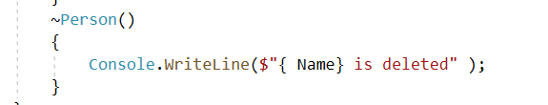
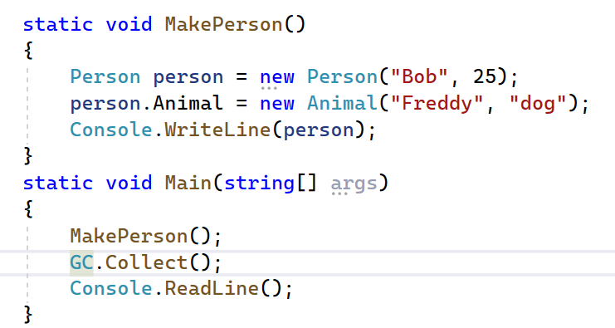
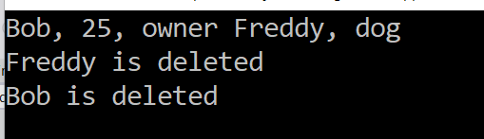
Деструктор
protected override void Finalize()
{
try
{
// инструкции деструктора
}
finally
{
base.Finalize();
}
}
При очистке сборщик мусора вызывает
не деструктор, а метод Finalize.
Вызов сборщика мусора
Notes:
В методе MakePerson создается объект Person. С помощью оператора new в куче для хранения объекта CLR выделяет участок памяти. А в стек добавляет адрес на этот участок памяти. В неявно определенном методе Main мы вызываем метод Test. И после того, как Test отработает, место в стеке очищается, а сборщик мусора очищает ранее выделенный под хранение объекта Person участок памяти.
Однако на деле при очистке сборщик мусора вызывает не деструктор, а метод Finalize. Все потому, что компилятор C# компилирует деструктор в конструкцию, которая эквивалентна следующей:
Удаляются, когда программа закончит работать
.NET 5 и в последующих версиях при завершении программы деструкторы не вызываются. Поэтому в программе выше для более быстрой очистки памяти применяется метод GC.Collect и для гарантированного вызова деструктора устанавливается задержка с помощью вызова Console.ReadLIne(), который ожидает от пользователя ввода.

Slide 57
Проблема
Сборщик мусора определяет, поддерживает ли объект метод Finalize. Если да, то сохраняет адрес объекта в очереди финализации.
Когда сборщик мусора начинает удалять объекты, то объект копируется в еще одну таблицу и удаляется только при следующем запуске сборщика мусора.
Проблема: точное время вызова деструктора не определено. Порядок вызова деструкторов не гарантируется.
Объект dog уже может быть удален раньше, чем owner.
Person owner
Animal animal
Animal dog

Slide 58
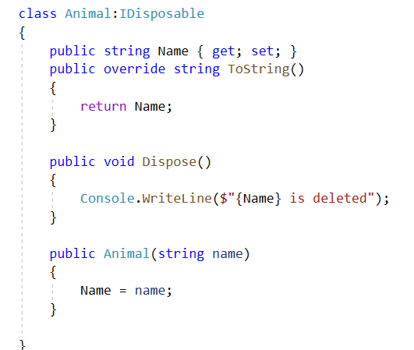
Интерфейс IDisposable
Интерфейс IDisposable объявляет один единственный метод Dispose, в котором при реализации интерфейса в классе должно происходить освобождение неуправляемых ресурсов.

Slide 59
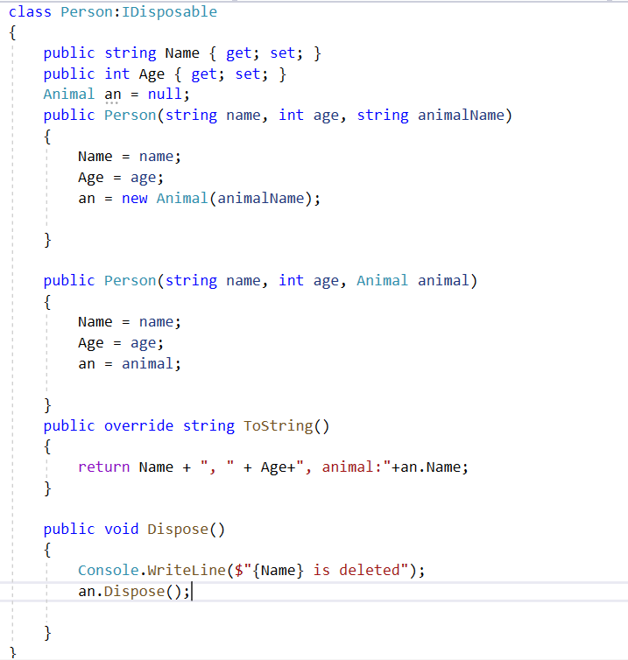
Интерфейс IDisposable
Person owner
Animal animal
Animal dog

Slide 60
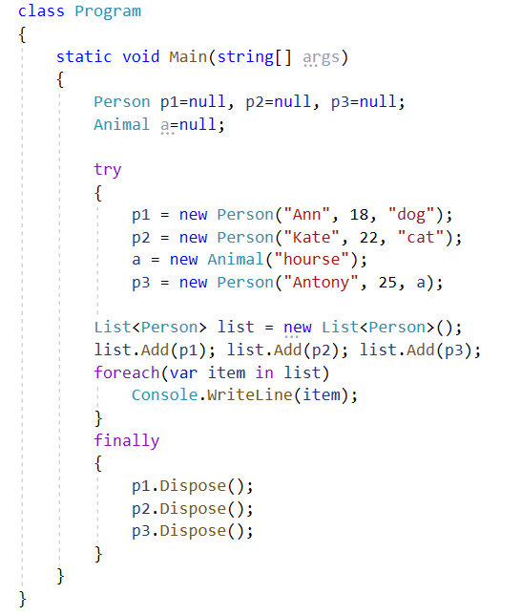
Интерфейс IDisposable
Person owner
Person owner
Person owner
Animal animal
Animal animal
Animal animal
Animal dog
Animal cat
Animal hourse
Гарантирует, что даже в случае возникновения исключения произойдет освобождение ресурсов в методе Dispose.

Slide 61
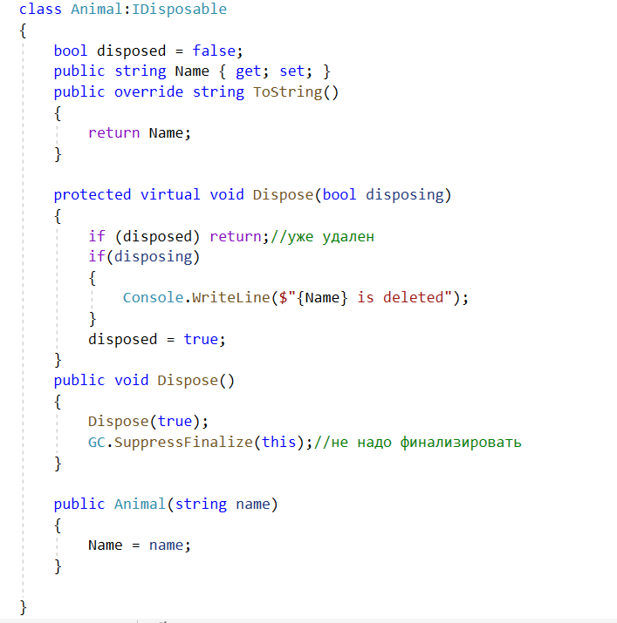
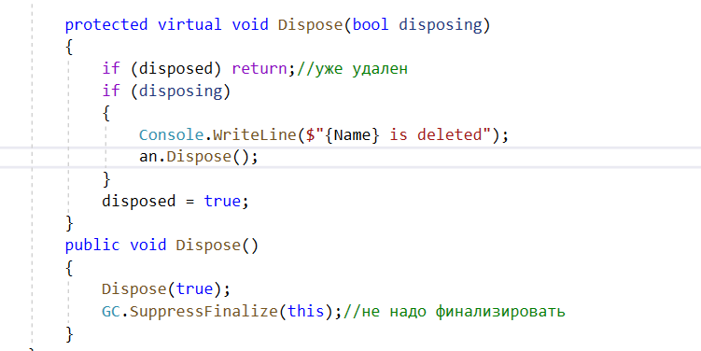
Комбинированный подход
Класс Person
Notes:
Рекомендован Microsoft

Slide 62
Доступ к элементам коллекций с помощью нумератора
Нумератор – это объект, который используется для перебора коллекции циклом foreach. Нумератор представляет собой «курсор», который перемещается по коллекции только в одну сторону.
Нумератор реализует интерфейс IEnumerator.
Нумератор - IEnumerator
Коллекция (перечислимый объект) - IEnumerable

Slide 63
Интерфейс IEnumerator
object Current { get; }- свойство, которое позволяет получить элемент, соответствующий текущему значению нумератора.
bool MoveNext() – метод, при каждом обращении к которому текущая позиция нумератора перемещается к следующему элементу коллекции.
void Reset() – метод, который устанавливает нумератор в начало коллекции.

Slide 64
Интерфейс IDictionaryEnumerator
Класс DictionaryEnumerator является производным от класса IEnumerator и дополнительно определяет три свойства:
DictionaryEntry Entry { get; } - позволяет получить пару ключ/значение в форме структуры типа DictionaryEntry.
object Key { get; } - позволяет получить прямой доступ к ключу.
object Value { get; } - позволяет получить прямой доступ к значению.
Notes:
Вместо Current

Slide 65
Интерфейс IEnumerable
Перечислимый объект– это объект, по которому движется нумератор.
Перечислимый объект (коллекция) либо реализует интерфейс IEnumerable, либо содержит метод GetEnumerator(), который возвращает нумератор.

Slide 66
Обобщенные интерфейсы
Интерфейсы IEnumerator и IEnumerable почти всегда реализуются в сочетании со своими обобщенными версиями.
public interface IEnumerator<T>:IEnumerator, IDisposable
{
T Current {get;}
}
public interface IEnumerable<T>:IEnumerable
{
IEnumerator<T> GetEnumerator();
}
Notes:
Плюс к методам, которые есть в обычных и/ф, д.б. еще эти

Slide 67
Обобщенные интерфейсы
IEnumerator
object Current
bool MoveNext()
void Reset()
IEnumerator<T>
T Current
Notes:
Сколько свойств Current будет у IEnumerator<T>?

Slide 68
Пример: локальный класс MyNumerator для перебора коллекции
class MyEnumerator <T>: IEnumerator<T>
{
Point<T> beg;//начало коллекции
Point<T> current;//текущий элемент коллекции
//конструктор
public MyEnumerator(MyGenericCollection<T> c)
{
beg = c.beg;
current = c.beg;
}

Slide 69
Пример: локальный класс MyNumerator для перебора коллекции
/*свойство, которое реализует интерфейс IEnumerator */
object IEnumerator.Current
{
get { return Current; }
}
/*свойство, которое реализует интерфейс IEnumerator<T>*/
public T Current
{
get { return current.Data; }
}

Slide 70
Пример: локальный класс MyNumerator для перебора коллекции
/*метод для перехода к следующему элементу списка, реализует интерфейс IEnumerator */
public bool MoveNext()
{
if (current.next == null)//конец списка
{
Reset();//переход на начало коллекции
return false;
}
else
{
//переход к следующему элементу коллекции
current = current.next;
return true;
}
}

Slide 71
Пример: локальный класс MyNumerator для перебора коллекции
/*метод, который ставит текущий элемент на начало коллекции, реализует интерфейс IEnumerator */
public void Reset()
{
current = this.beg;
}
/*метод для удаления ресурсов нумератора, реализует интерфейс IEnumerator<T> */
public void Dispose() { }
} //конец MyNumerator

Slide 72
Пример: локальный класс MyNumerator для перебора коллекции
В самой коллекции необходимо реализовать интерфейс IEnumerable<T>:
/*метод необобщенного интерфейса IEnumerable, который возвращает объект-нумератор*/
IEnumerator IEnumerable.GetEnumerator()
{
return GetEnumerator();
}
/*метод обобщенного интерфейса IEnumerable<T>, который возвращает обобщенный объект-нумератор */
public IEnumerator<T> GetEnumerator()
{
return new MyNumerator(this);
}

Slide 73
Пример: локальный класс MyNumerator для перебора коллекции
Метод foreach получит объект-нумератор с помощью метода IEnumerator<T> GetEnumerator() и с его помощью будет перебирать элементы коллекции.
foreach (Person p2 in c)// вместо Т
Console.WriteLine(p2.ToString());
Reset()
MoveNext()
object Current
IEnumerator<T>Current
IEnumerator<T> e
IEnumerable<T>.GetEnumerator()

Slide 74
Итераторы
Итератор представляет собой блок кода, задающий последовательность перебора элементов объекта.
На каждом проходе цикла foreach выполняется один шаг итератора, заканчивающийся выдачей очередного значения.
Выдача значения выполняется с помощью ключевого слова yield:
yield return: определяет возвращаемый элемент;
yield break: указывает, что последовательность больше не имеет элементов.

Slide 75
Итераторы
//реализовать необобщенный нумератор
IEnumerator IEnumerable.GetEnumerator()
{
return GetEnumerator();
}
//реализовать обобщенный нумератор
public IEnumerator<T> GetEnumerator()
{
Point<T> current = beg;
while (current!= null)
{
yield return current.Data;
current = current.next;
}
}
Возврат в Main()
Notes:
С помощью итераторов реализовать интерфейс IEnumerable<T> для коллекции можно следующим образом:

Slide 76
Итераторы
Метод foreach получит итератор с помощью метода IEnumerator<T> GetEnumerator() и с его помощью будет перебирать элементы коллекции.
foreach (Person p2 in c)// вместо Т
Console.WriteLine(p2.ToString());
Переход в GetEnumerator()

Slide 77
Именованный итератор
Оператор yield можно использовать внутри любого метода, который возвращает объект типа IEnumerable.
Такие методы называют именованными итераторами

Slide 78
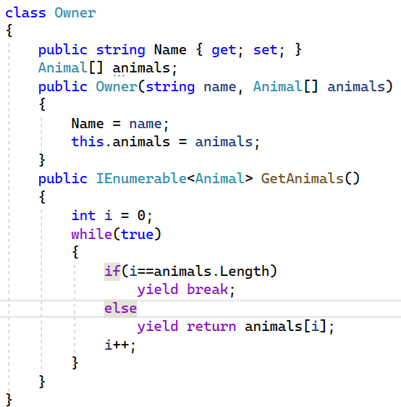
Именованный итератор
Name
animals

Slide 79
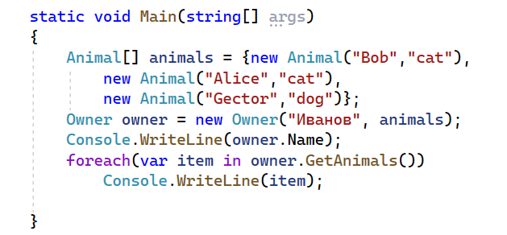
Именованный итератор
Notes:
Экзамен: Написать именованный итератор для класса…

Slide 80
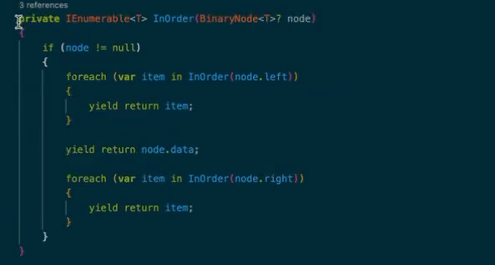
Именованный итератор для дерева
Notes:
Для дерева

